Slide 1
«Развиваем фонематический слух»
Мастер-класс для родителей
Подготовила: учитель-логопед Омельченко Н.Е.

Slide 2
Вопросы к обсуждению:
Что такое фонематический слух, и каким образом он влияет на развитие речи?
С помощью, каких упражнений родители могут самостоятельно развивать фонематическое восприятие своего ребенка?

Slide 3
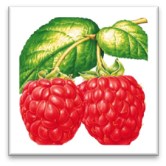
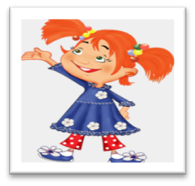
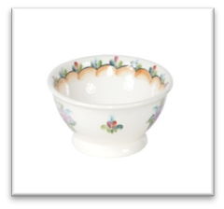
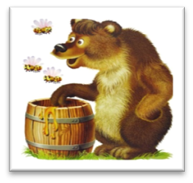
Что такое слух?
Это способность человека с помощью ушей воспринимать звуки и ориентироваться по ним в окружающей среде. Слух бывает неречевой и речевой.
Неречевой слух – это восприятие природных, бытовых и музыкальных шумов (журчание ручейка, шелест осенней листвы под ногами, пение птиц, стук молотка, удары мяча и др.).
Речевой слух – это слух на звуки речи, то есть различение звуков речи. Он является основой для понимания смысла сказанного. Например, заменив всего один звук в слове на другой, мы получим совершенно иное значение: «на столе стоит мишка, а в лесу живет миска» или «по тропинке бежит малина, а в саду растет Марина».

Slide 4
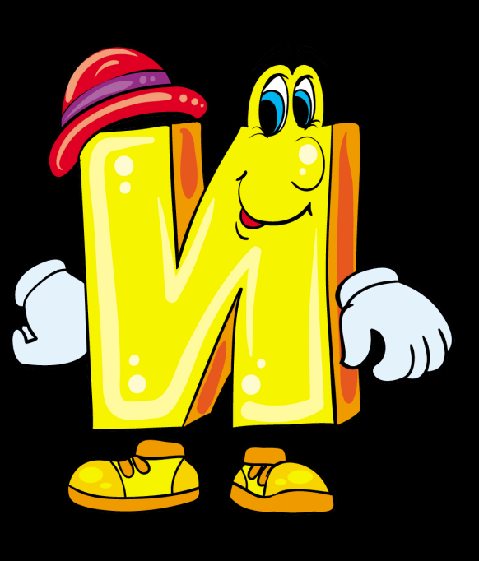
Фонематического восприятия содержит в себе два компонента:
Фонематический слух - это способность воспринимать на слух и точно дифференцировать все звуки речи, особенно близкие по звучанию.
Звуковой анализ – это операция мысленного разделения на составные элементы сочетаний звуков, слогов.

Slide 5
Если у ребенка нарушен или недостаточно сформирован фонематический слух, это может помешать овладению процессами чтения и письма. То есть ребенок при чтении и письме может допускать следующие ошибки:
1.Замены звонких согласных парными глухими и наоборот («томик» вместо «домик», «удюг» вместо «утюг»);
2. Замены мягких согласных соответствующими твердыми и наоборот («ден» вместо «день», «клюмба» вместо «клумба»);
3.Замены свистящих звуков (С, З, Ц шипящими Ш, Ж, Щ, Ч) («сапка» вместо «шапка», «сапля» вместо «цапля»);
4. Разнообразные замены в группе сонорных согласных (Р, РЬ, Л, ЛЬ, и Й) («глачи» вместо «грачи», «гойка» вместо «горка» и т.д.).

Slide 6
Игра «Будь внимательным!»
Задача – развивать умение слышать заданный звук среди ряда звуков, слогов, слов.
Если услышите заданный звук, хлопните в ладоши. Например, звук «Р»: л,р,м,р,ч,р,л; ла-ра-ша-ка-ра; нос, рот, корка, шутка.
Игра «Добавлялки»
Задача – учить образовывать слова, добавляя заданный звук в начало или конец слова.
Добавляя заданный звук в начало (конец) слова, назовите получившиеся слова. Например: звук Ш ..уба (шуба), ..апка (шапка),..ар (шар), мы..(мышь), ду..(душ), каранда…, гуля…, ланды…, детёны….

Slide 7
Игра «Прохлопай слово»
Задача – учить делить слова на слоги.
Прохлопайте слова и назовите количество слогов в слове. Например: ма- ли-на, шу – ба, ва – та, гру – ша, ку – бик, кот, мы – ло, дом.
Игра «Назови первый звук в слове»
Задача – учить выделять первый звук в слове.
Назовите предметы на картинках и выделите только первый звук в слове. Например, КОТ – К, БАНКА – Б.
Игра «Назови последний звук»
Задача – учить выделять последний звук в слове.
Назови предметы, изображенные на картинках, выделяя последние звуки в словах. Например: дом –М, дуб –Б.

Slide 8
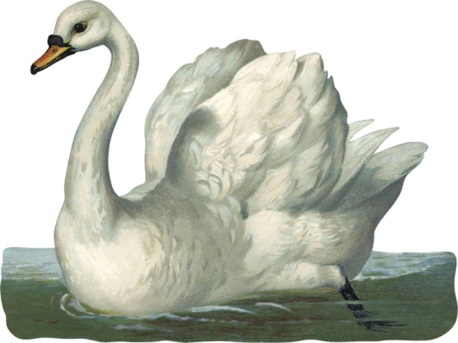
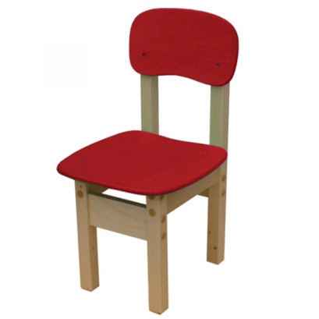
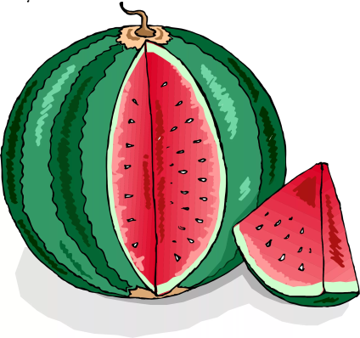
Игра «Назови слово на последний звук»
Задача – учить подбирать слова на заданный звук.
Назови слова на последний звук предыдущего слова. Например: Гриб – банан – нос - сыр и т.д.
Игра «Сколько звуков».
Задача – учить определять количество звуков в словах.
Определи количество звуков в словах. Например: Ау, мы, кот, роза.. Игра «Отгадай слово»
Задача – учить составлять слова по первым звукам предметов, изображенных на картинках.
Угадай по первым звукам, изображенных на картинках предметов слово. Например: лебедь, иголка, стул, арбуз.

Slide 9
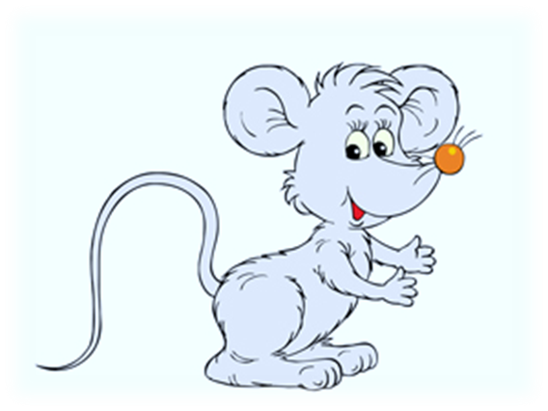
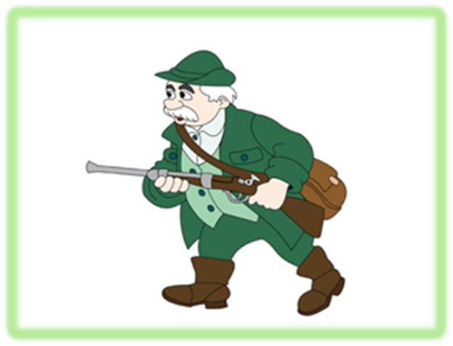
Игра «Путаница» Прочтите ребенку шуточные предложения. Что в них перепутано и какие звуки нужно исправить в словах для того, чтобы получились верные высказывания.
Тащит мышонок в норку хлебную горку.
Поэт закончил строчку, в конце
поставил дочку.
За охотником гнались дикие двери.
Принцесса надела на голову корову.

Slide 10
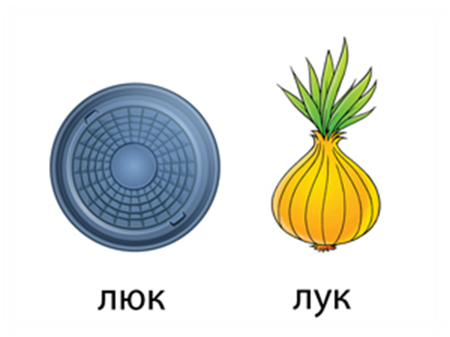
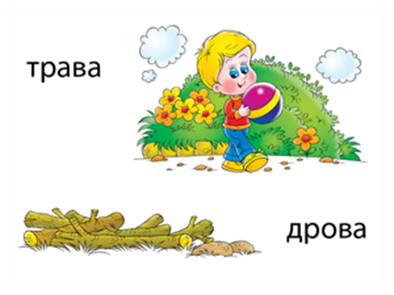
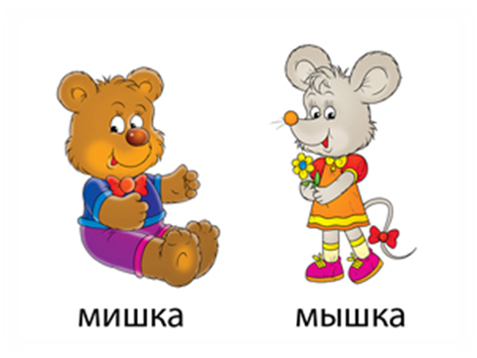
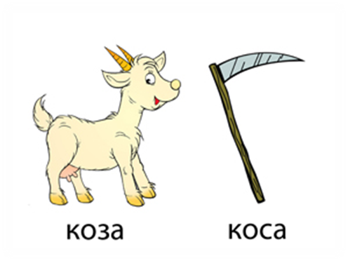
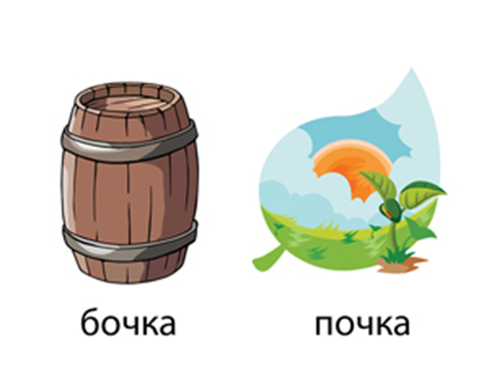
Игра «Какими звуками отличаются слова?» Назови предметы и животных, изображенных на картинках. Какими звуками они отличаются?

Slide 11
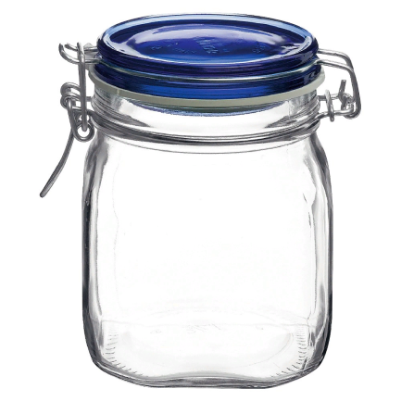
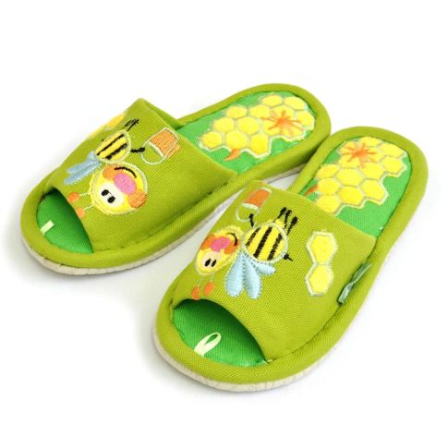
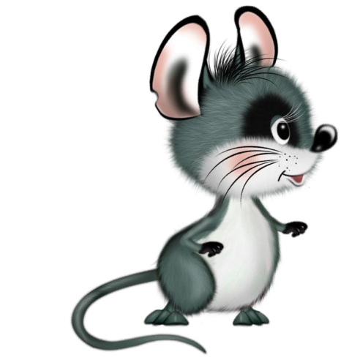
Игра «Назови картинки»
Задача – учить выделять заданный звук среди предметов, изображенных на картинках.
Назовите и покажите предметы, в названии которых есть звук Ш. Например, картинки: машина, мышь, банка, тапки, шапка и т.д.

Slide 12
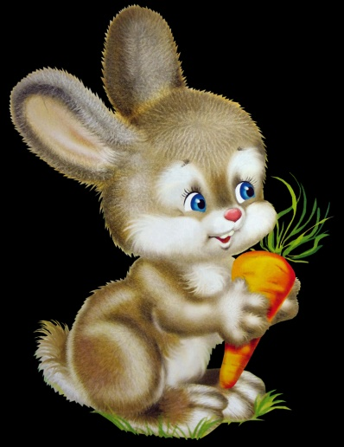
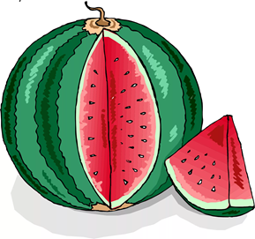
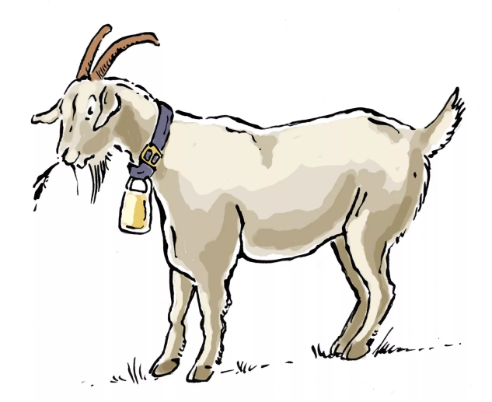
Игра «Светофор»
Задача – учить определять место звука в слове (в начале, в середине или в конце).
Определяем место звука в слове. Если звук находится в начале, то показываем красный кружок, в середине – жёлтый, в конце - зелёный. Например, звук З в словах: заяц, арбуз, зонтик, роза, глаз, коза.

Slide 13
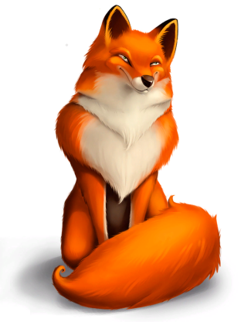
Игра «Закрой окошки»
Задача – развитие умения выполнить звуковой анализ слов с помощью фишек. Например, выполним звуковой анализ слов кот, кит, лиса.

Slide 14
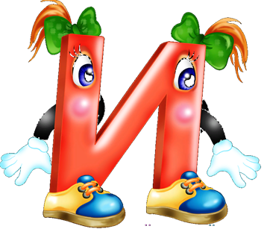
Спасибо за внимание!

